Slide 1
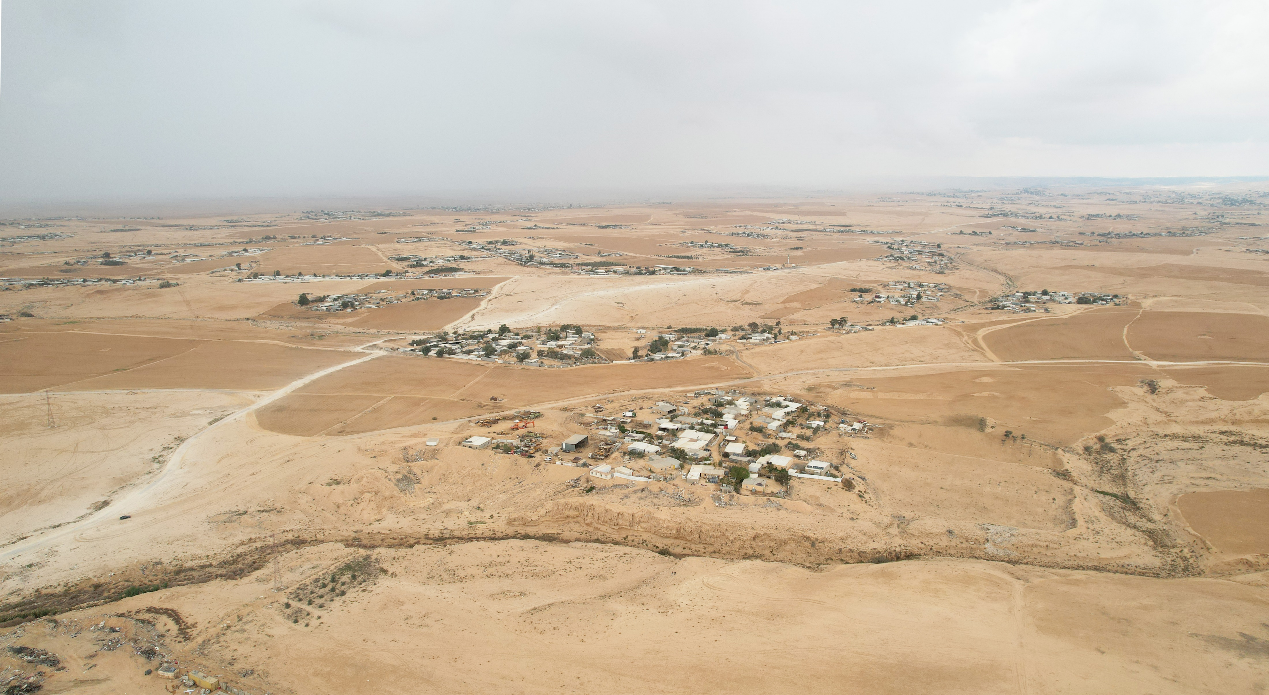


תכנית האב לשטחים הגליליים
באשכול נגב מזרחי .

Slide 2
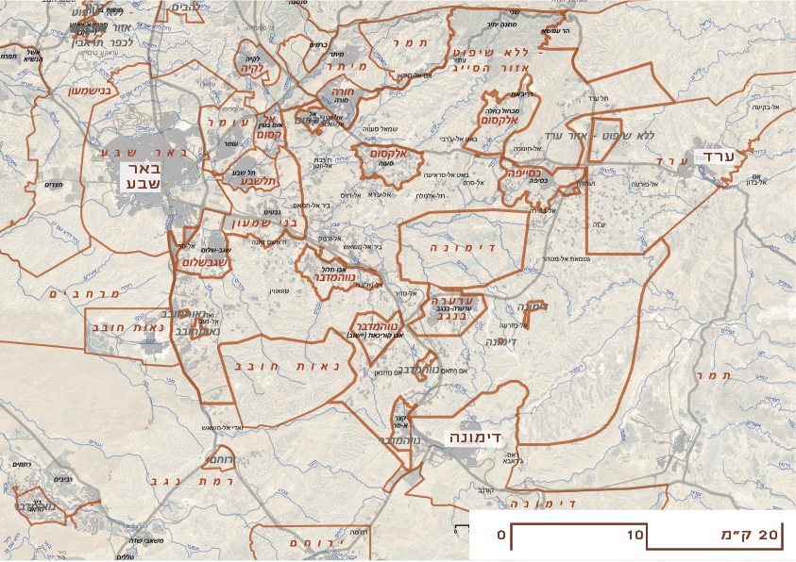
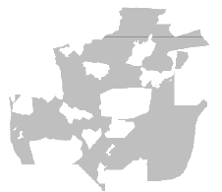
השטחים
הגליליים
550,000 דונם
2.5% משטח מדינת ישראל.

Slide 3
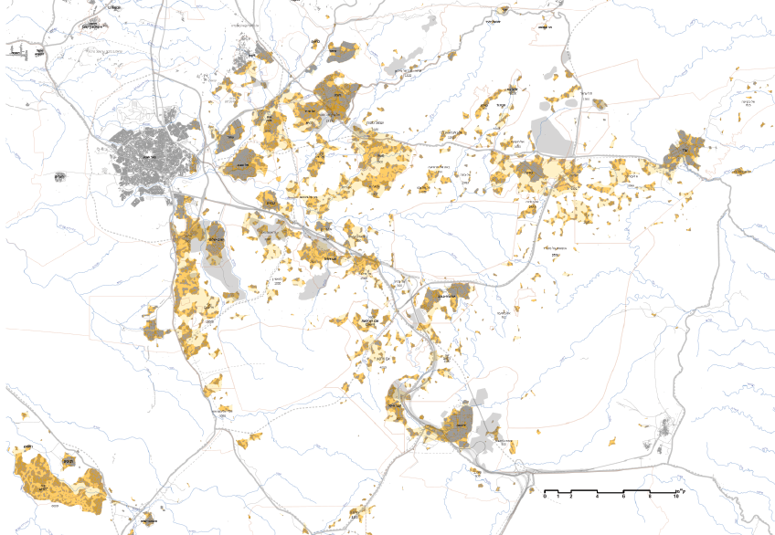
השטחים
הגליליים
כ- 100,000 תושבים ביישובים לא מוכרים.
> מרחב מחייב טיפול.
> כלל-אזורי.

Slide 4
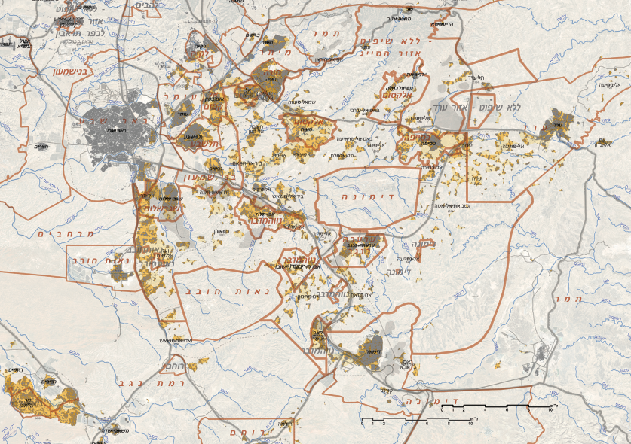
הסיבה לתכנית:
- צורך ברעיון מארגן –
- מכווין פיתוח ומרחב ציבורי.

Slide 5
הסיבה לתכנית:
אזורי – בין היישובים.
מוניציפלי - מתוך היישובים אל האזור.
רב-תיפקודי.

Slide 6
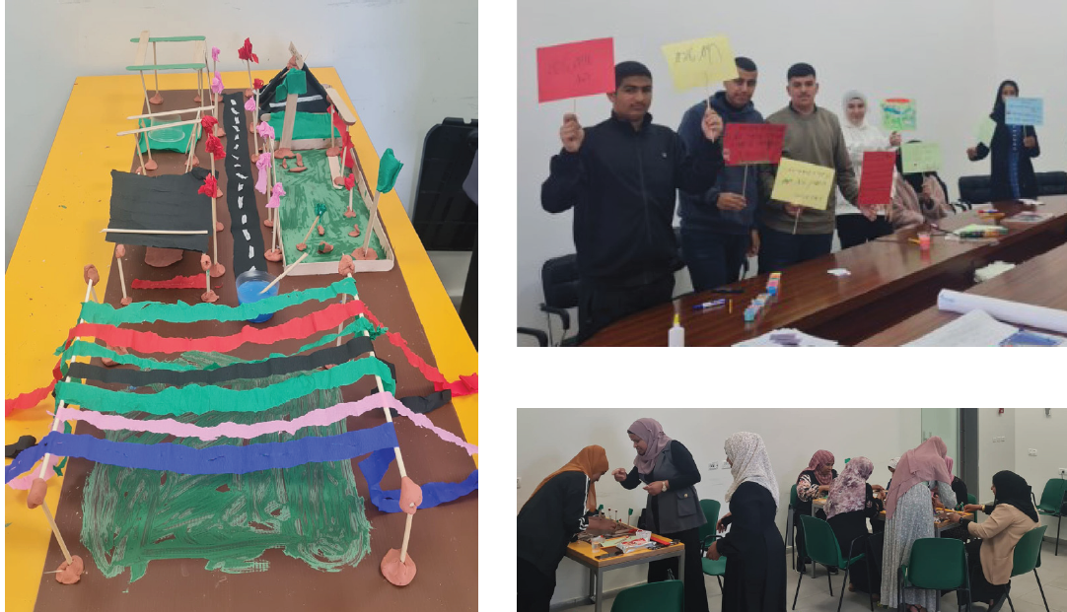
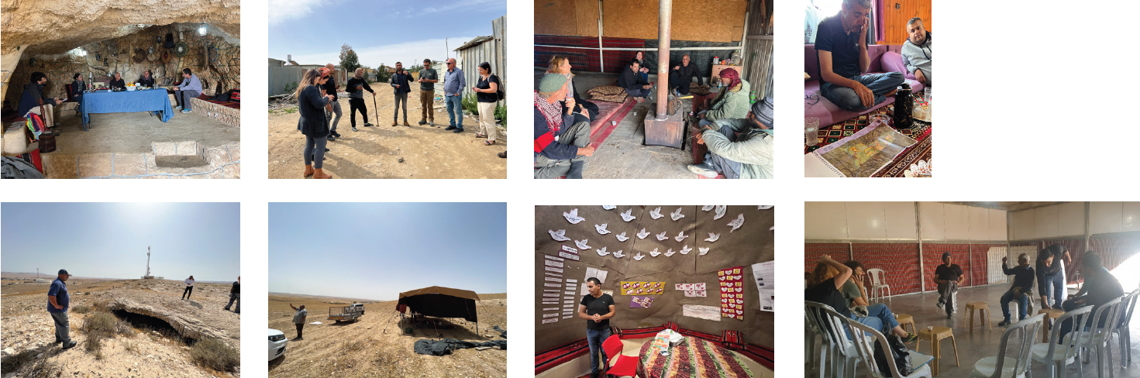
עקרונות התכנית
בניית תהליך משותף, מתמשך.
שיתוף בעלי עניין ושיתוף ציבור.
תכנון, יישום, ומעקב > והמשך עבודה משותפת.

Slide 7

עקרונות התכנית
קידום פרויקטים (ולא תיחומים).
מוקדים וצירי צמיחה > רשת שיתופי פעולה.
פרויקטים מוסכמים > מרחב הסכמה.
הזדמנויות על בסיס הקיים > תועלות מירביות.

Slide 8
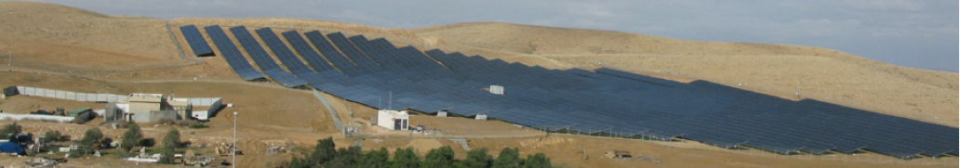
עקרונות התכנית – רב-תיפקודי :
חקלאות וסולארי,
עסקים מקומיים,
תיירות.
פיתוח
מרחב ציבורי
תשתיות
שימור
מרכזים ציבוריים,
שטחים פתוחים, מרחבים קהילתיים.
תשתיות בסיס,
תשתיות חיבורים.
סביבה פתוחה ובנויה,
מורשת.

Slide 9
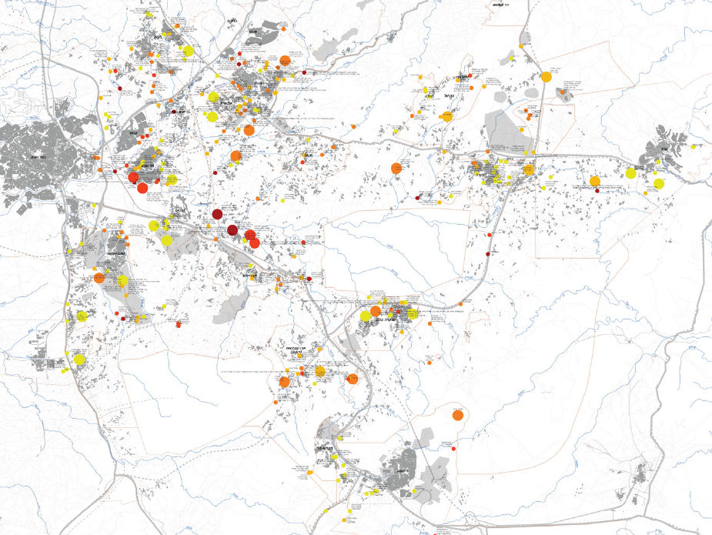
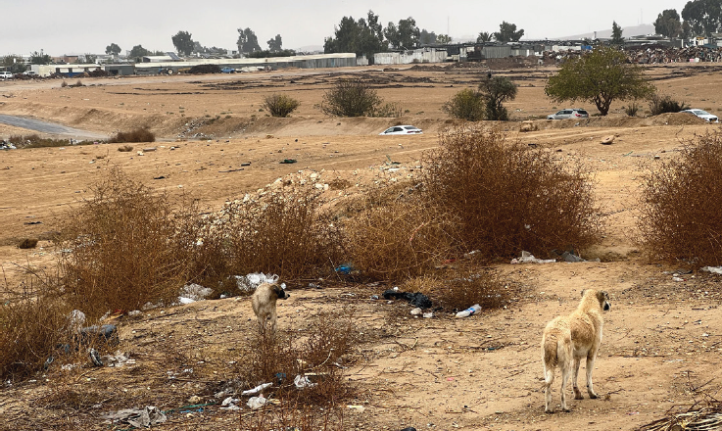
דוגמאות פרויקטים - תשתיות
פסולת

Slide 10
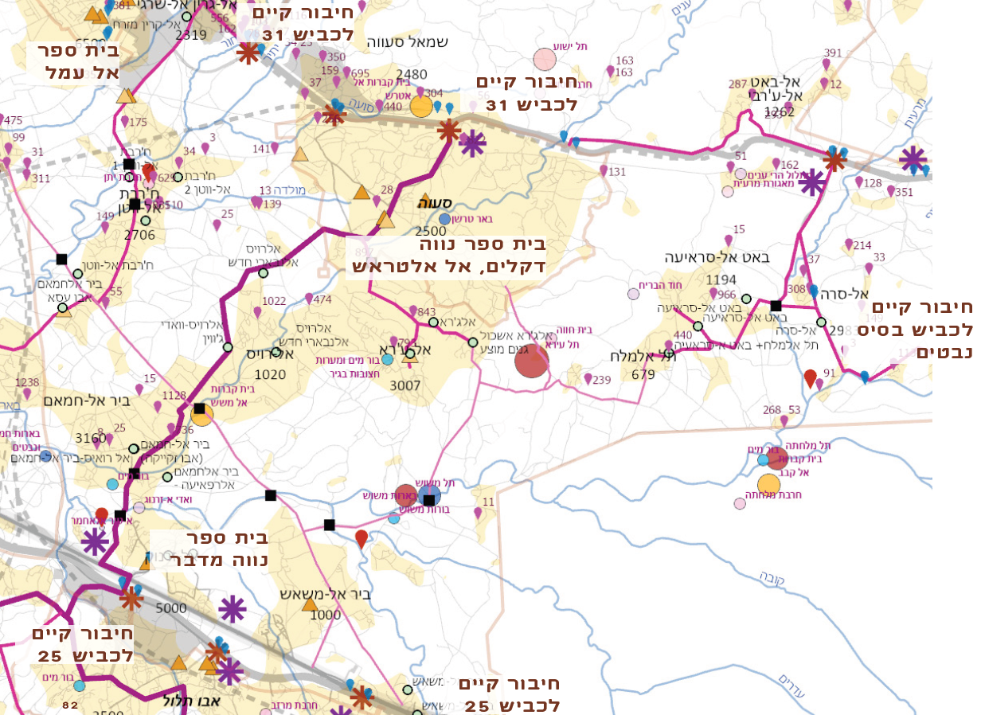
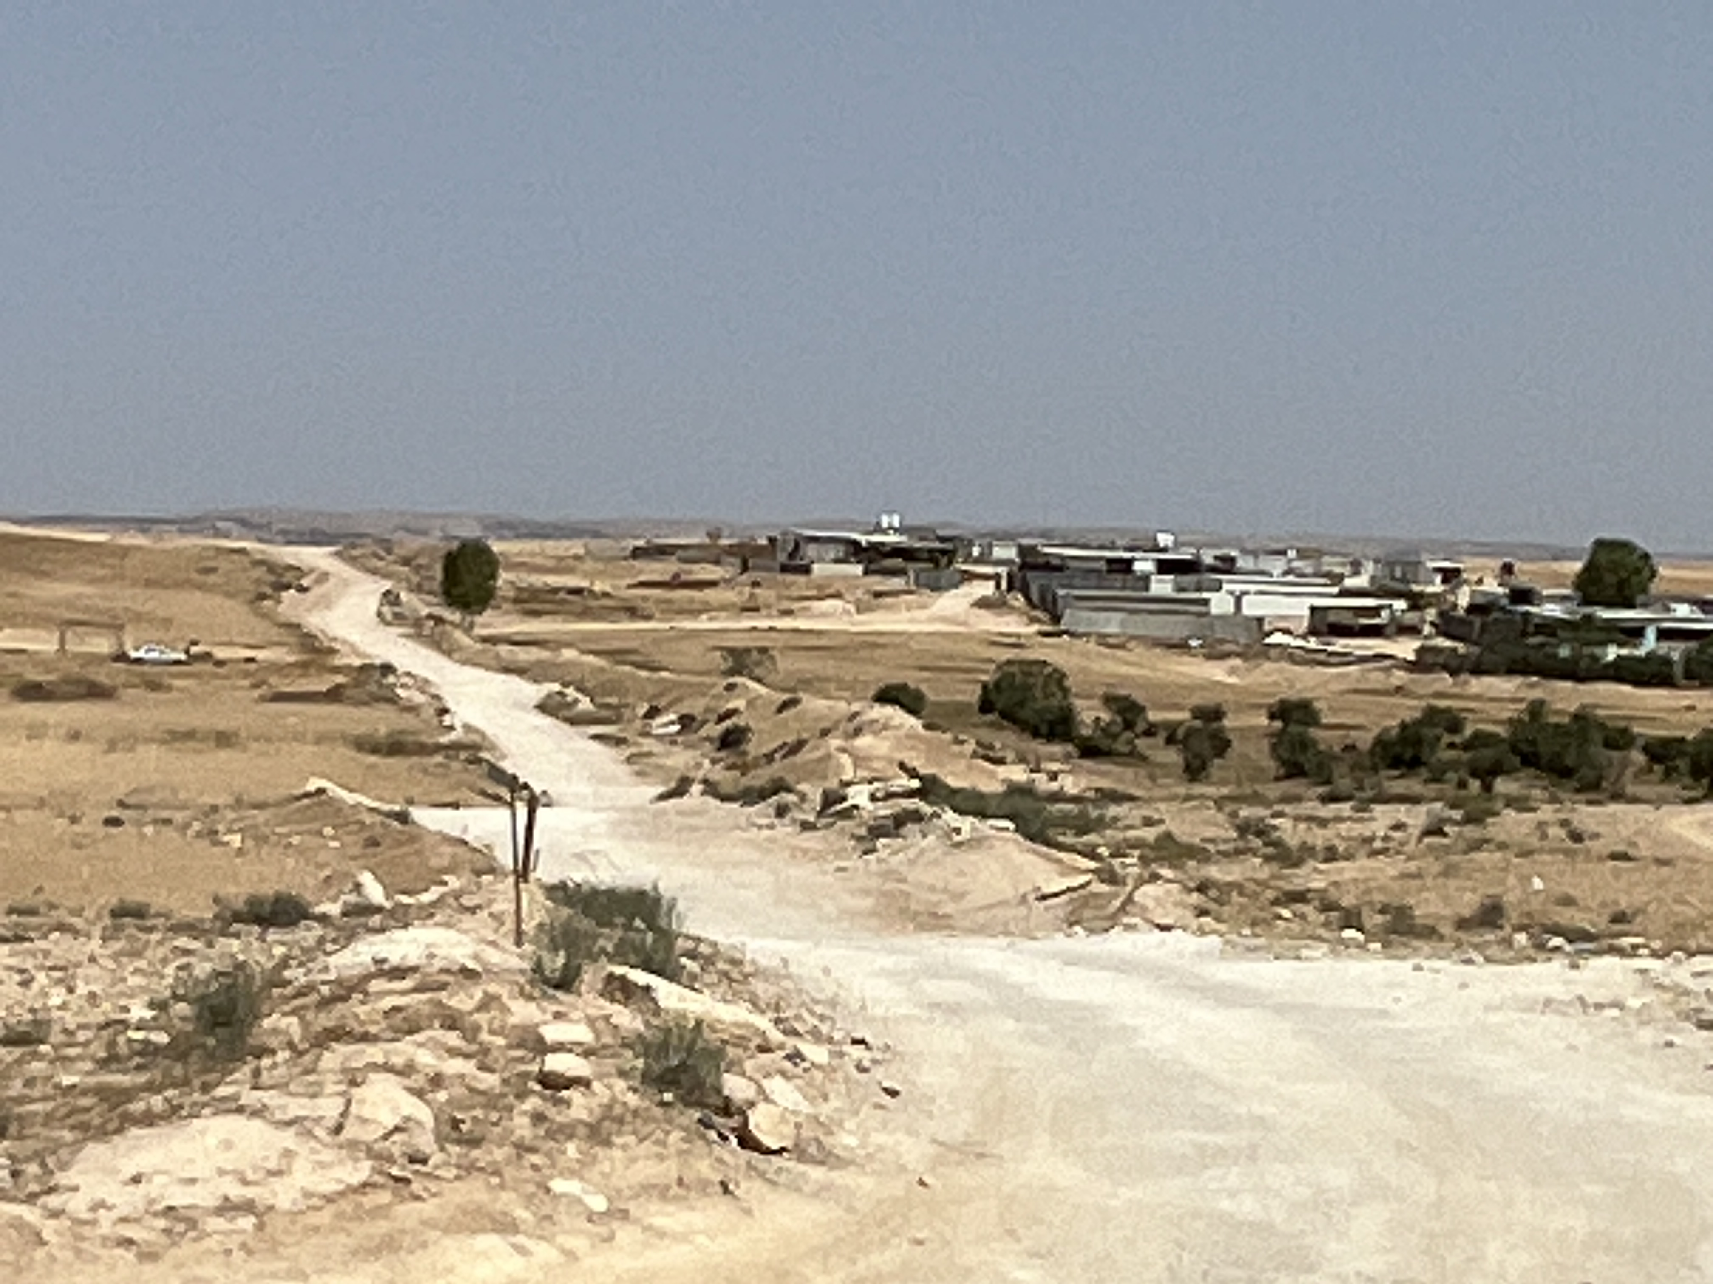
דוגמאות פרויקטים - תשתיות
כבישים

Slide 11
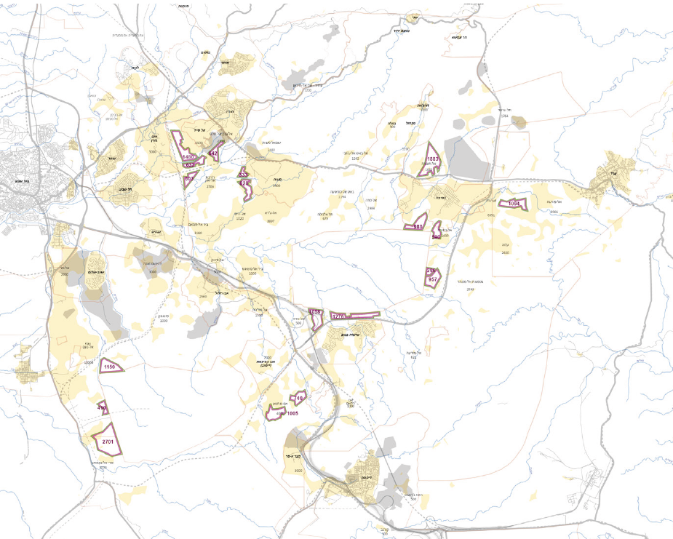
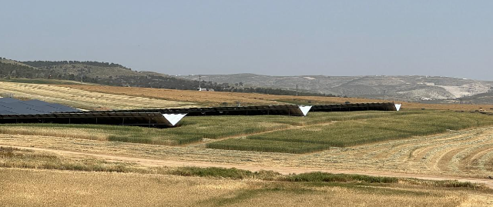
דוגמאות פרויקטים - פיתוח
אגרו-וולטאי

Slide 12
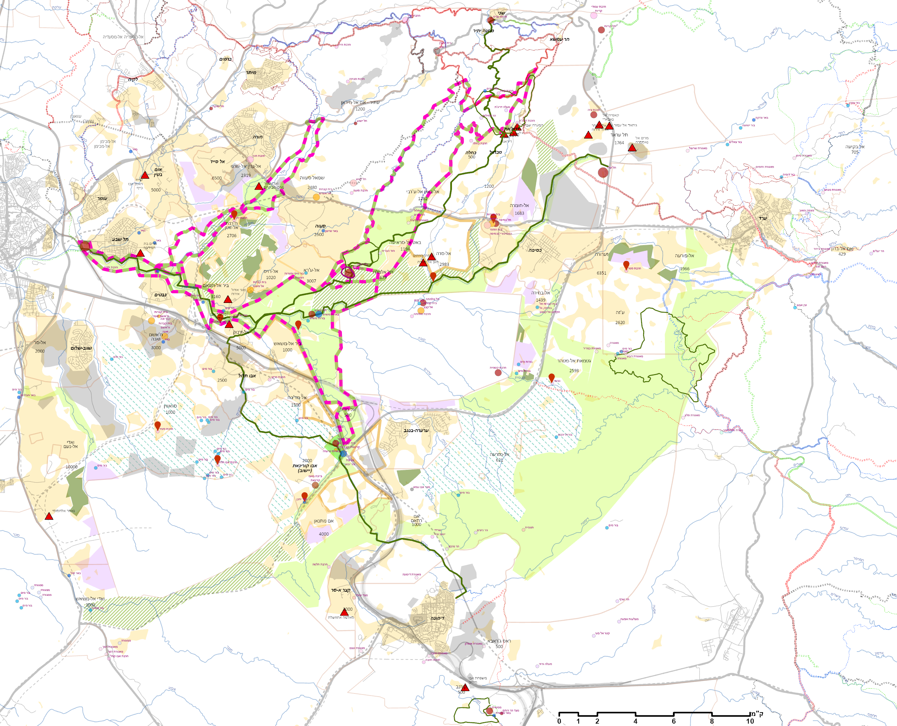
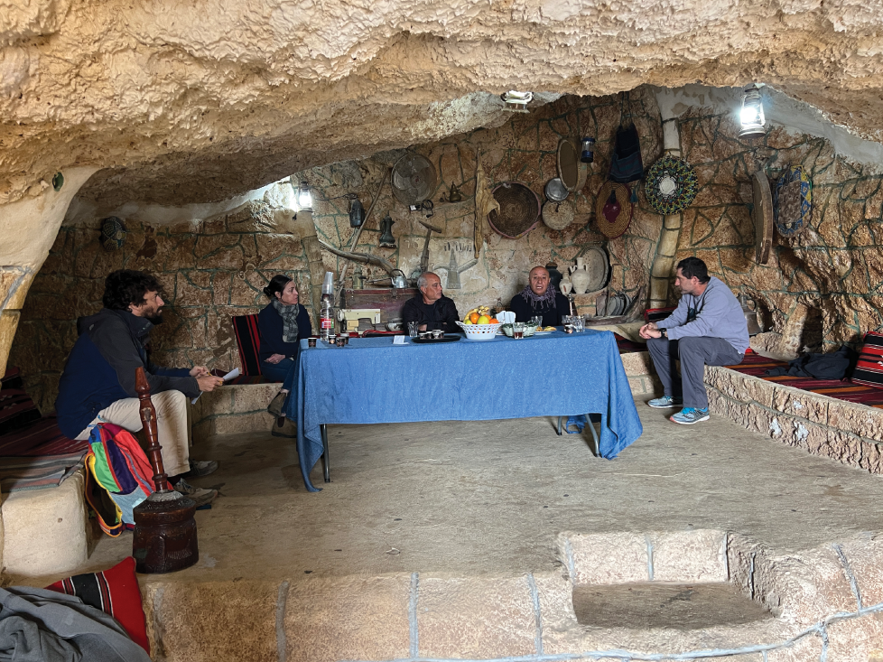
דוגמאות פרויקטים - פיתוח
קידום עסקים מקומיים,
קידום תיירות.

Slide 13
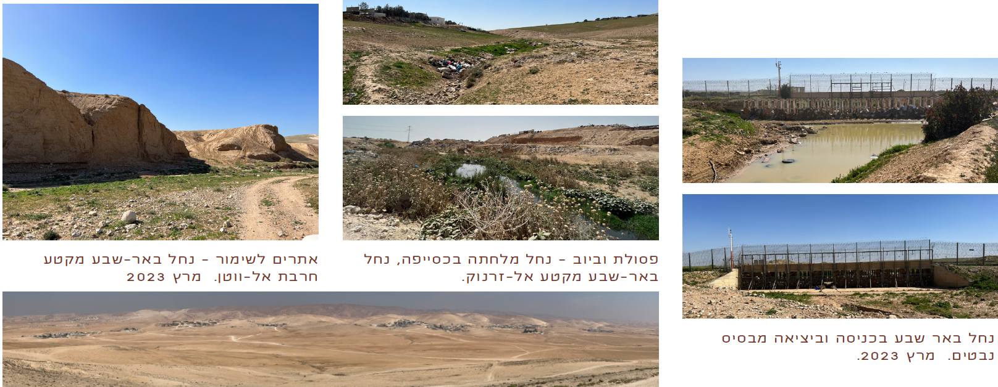
דוגמאות פרויקטים - שימור
שיקום נחלים

Slide 14
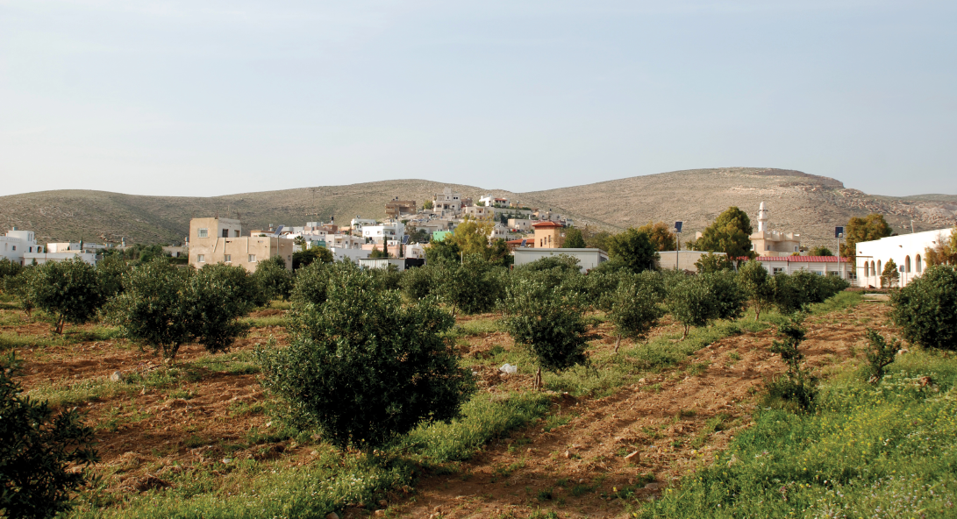
דוגמאות פרויקטים - שימור
שיקום נוף-תרבות
תכנון האזור – יחסי בנוי פתוח.
מבנים
חקלאות, רעייה.
מורשת
קהילה

Slide 15
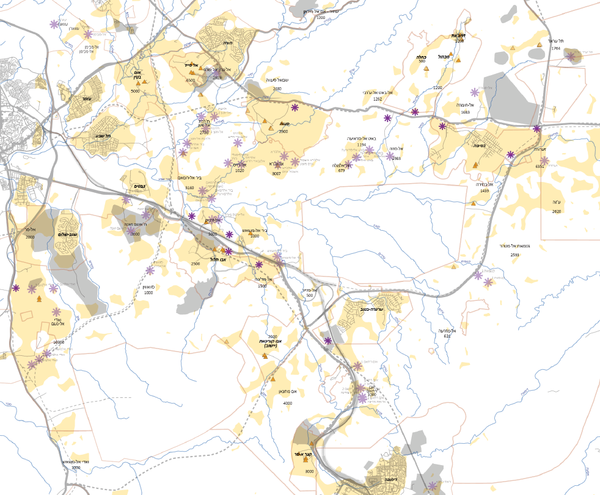
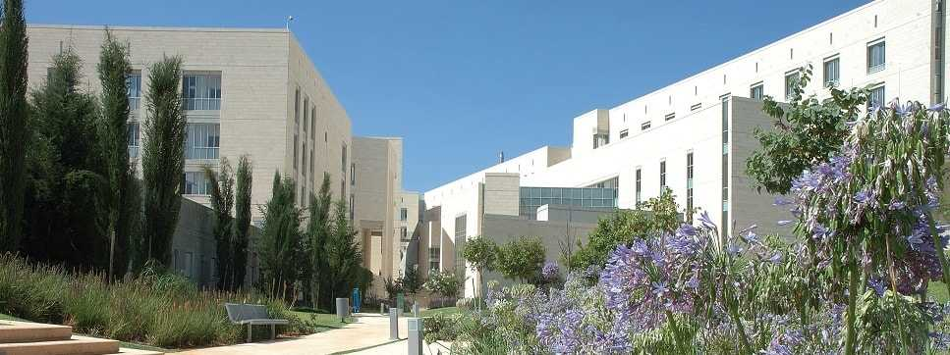
דוגמאות פרויקטים – מרחב ציבורי
מרכזים ציבוריים מקומיים ואזוריים.
אזורי
- מכללה, קריית חינוך
- מרכז תרבות
- דת
- שירותים אזוריים, משרדי ממשלה
- מרכז ספורט, שחיה
- מרכז מסחרי
- משרדים
מקומי
- מעונות יום.
- גני ילדים.
- טיפת חלב וקופת חולים.
- שירותי רווחה וחברה.
- מרכז חוסן.
- שירותי חירום.
- מרחב מוגן.
- מרכז לימוד - עברית, מחשבים... * נפרד לנערות.
- מרכז קהילתי.
- מסחר קמעונאי בסיסי.

Slide 16
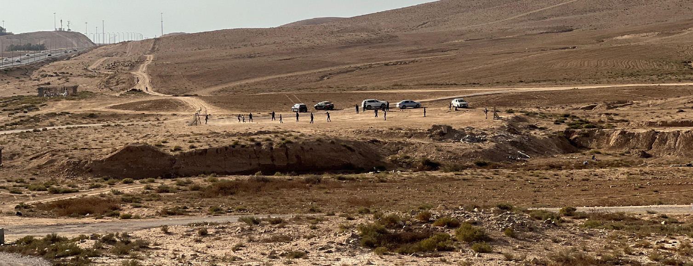
דוגמאות פרויקטים – מרחב ציבורי
קהילתי - מגרשי כדורגל

Slide 17
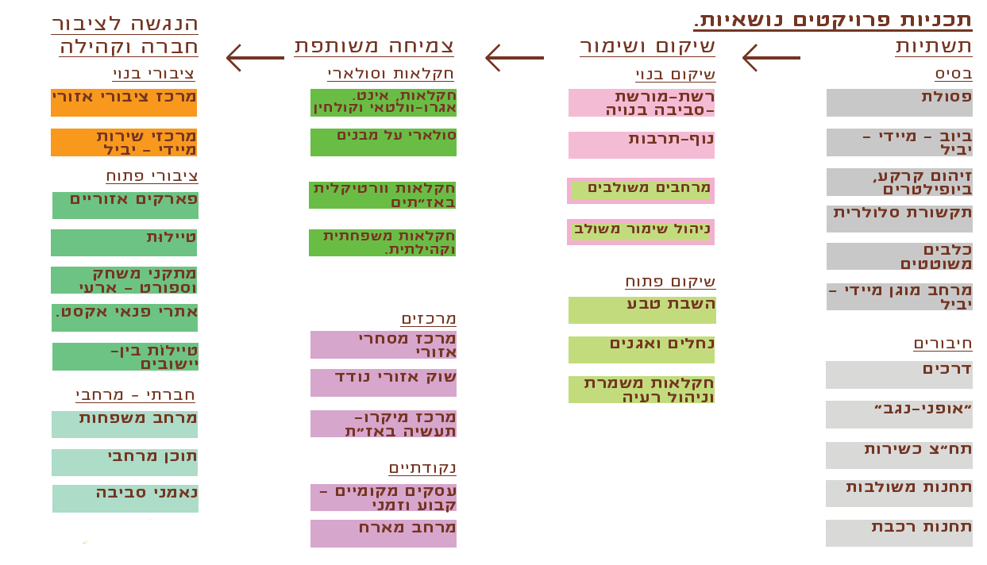
> כל תכנית פרויקט מחולקת לתתי-פרויקטים לפי אפשרויות מימון ושלביות.

Slide 18
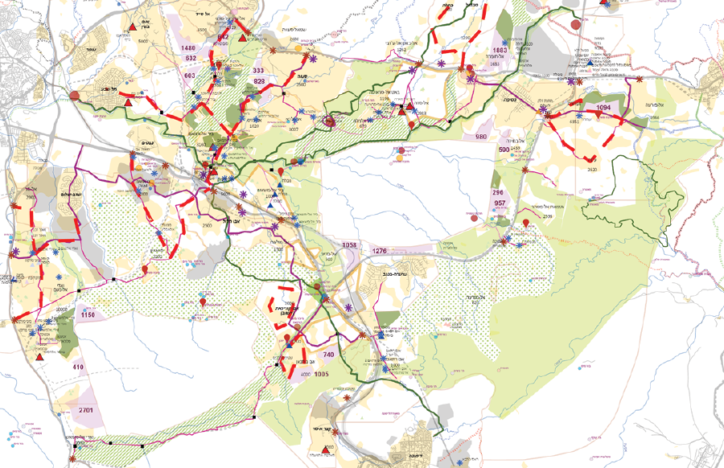
הרעיון המארגן
- מרכזים וצירי צמיחה,
- רב-תיפקודיים.
> רשת שיתופי פעולה.
פיתוח
מרחב ציבורי
תשתיות
שימור
תודה !

Slide 19
נספחים

Slide 20
תשתיות
ב. תשתיות תחבורה
1. כבישים
2. שבילי אופניים אזוריים - "אופני-נגב".
3. תח"צ פנים-יישובי
4. תחנות אוטובוס כמקשרי תחבורה (transport hub)
5. רכבת
א. תשתיות ניקיון וכלליות
1. פסולת
2. ביוב
3. זיהום קרקע
4. כלבים משוטטים
5. אנטנות סלולריות
6. מרחבים מוגנים

Slide 21
פיתוח
ז. פיתוח עסקים מקומיים
מרכזים:
1. מרכזים מסחריים אזוריים.
2. שוק אזורי נודד.
3. מרכז מיקרו-תעשייה באז"ת.
מקומיים:
4. רישוי עסקים מקומיים.
5. קידום עסקים מסורתיים / תיירותיים ותיירות חקלאית.
6. קידום דוכני מזון ניידים
ח. פיתוח תיירות - "מרחב מארח".
1. מסלולי טיילוּת
2. הנגשת מידע למרחב תיירותי "ארץ השבטים"
3. הכשרת תיירנים
4. קידום תיירות חקלאית
ו. פיתוח חקלאות וסולארי
1. חקלאות אינטנסיבית
2. אגרו-וולטאי
3. קולחין
4. חקלאות משמרת
5. חקלאות משפחתית
6. חוות גמלים
7. חקלאות וורטיקלית באז"ת

Slide 22
שימור
ד. שימור סביבה בנויה
1. סקר אתרים לשימור
2. שיקום והנגשת אתרים גדולים - תל עירא
3. שיקום והנגשת אתרים קטנים לשימור
4. שיקום ושימוש במתקנים חקלאיים לשימור
5. חפירות ארכיאולוגיות בקרבת מקורות מים
6. שיקום נוף תרבות
7. מורשת מלאכות ולא-מוחשית
ה. שימור משולב
1. מרחבי שימור משולבים
2. מנהלת שימור משולב
ג. שימור סביבה פתוחה
1. השבת טבע
2. השבת טבע בשילוב חקלאות משמרת
3. שיקום נחלים
4. מעברים אקולוגיים
5. שיקום אתרי טבע.

Slide 23
מרחב ציבורי
י. מרחב ציבורי - פתוח
1. פארקים אזוריים
2. אתרי פנאי אקסטנסיביים
3. מגרשי כדורגל
4. מתקני משחק וכושר
5. טיילוֹת בין יישובים
6. מרחבי משפחות
7. חקלאות קהילתית
י"א. מרחב ציבורי - קהילתי כלל-מרחבי
1. נאמני סביבה.
2. שילוט סיפורים מקומיים.
ט. מרחב ציבורי - בנוי - מרכזים ציבוריים
1. מרכזים ציבוריים אזוריים.
2. מרכזי שירות.
3. מרכזי דרך ציבוריים.

Slide 25
ראיה חדשה של המרחב, שירות לתושבים -
פרויקטים בתיעדוף – הכוונה, חזון, שיכנוע, הכרח – רעיון מארגן - במקום תלאים, במקום וואקומים / יוזמות פרטיות / עסקים כרגיל
מבוסס על הקיים – הפיזי, שיתוף בעלי עניין ושיתוף ציבור
תכנון יישום – שילוב רשויות מקומיות, אשכול, ועוד... – לפי התמחויות.
> תמהיל > פרויקטים – תשתיות, פיתוח, שימור, ציבורי.

Slide 26
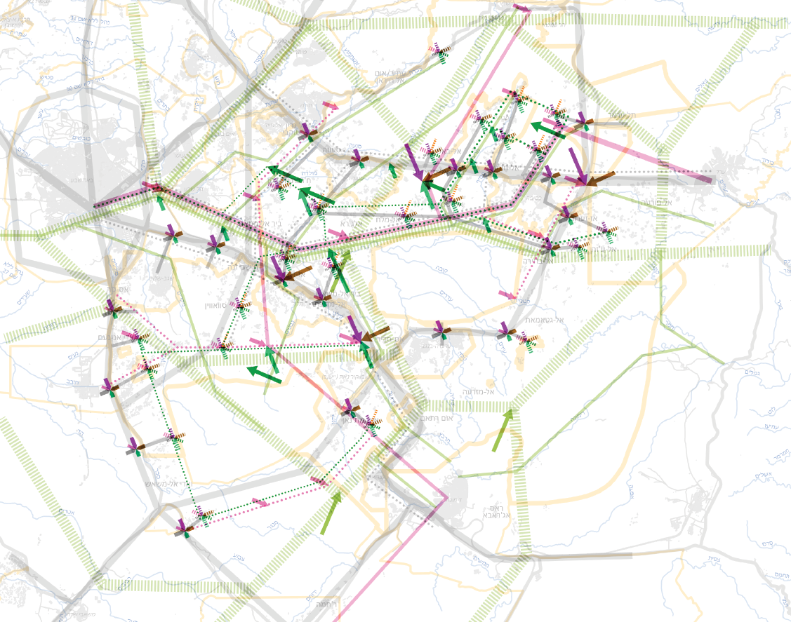

Slide 27
המשך עבודה
תכנון היישום
ייזום תכנון מפורט.
ליווי, תיאום ואישור פרויקטים ויוזמות מקומיות.
מימון.
הקמה.
> ניהול ותיפעול.
שילוב גופים:
רשויות מקומיות
האשכול
תושבים
גורמים נוספים

Slide 28
המשך עבודה
> פגישות אישיות וקבוצתיות יחד אתכם.
שיתוף נציגים, בעלי עניין והציבור הרחב
התייחסות לתכנית
רעיונות נוספים
קידום היישומים בשטח
תודה ובהצלחה !

